Slide 1
Муниципальное дошкольное образовательное дошкольное учреждение детский сад «Оленёнок», п.Тазовский
Музыкальное Занятие
№4
Подготовительная к школе группа
декабрь
Составитель: музыкальный руководитель
Емелова Ольга Николаевна

Slide 2
Слушание
П.И.Чайковский «Вальс снежных хлопьев»
Побеседовать с детьми о музыке, сочинить с детьми небольшую историю о пушистых воздушных снежинках

Slide 3
Пальчиковая гимнастика
«Замок»
На двери висит замок —
Кто его открыть бы смог? (быстрое соединение пальцев в замок)
Потянули… (тянем кисти в стороны)
Покрутили… (волнообразные движения)
Постучали… (пальцы сцеплены в замок, дети стучат ладонями)
И открыли! (пальцы расцепились)

Slide 4
Пение
«В просторном светлом зале»
1. В просторном светлом зале
Мы ёлку украшали,
Приветливо и ярко
Огни на ней горят.
А дед Мороз на праздник
Принёс подарков разных,
И шутками и песней
Он веселит ребят.
2. Летят, летят снежинки,
Снежинки-холодинки.
И весело кружатся,
И падают на всех.
Мы Новый год встречаем,
Танцуем и играем.
У ёлочки нарядной
Звенит весёлый смех

Slide 5
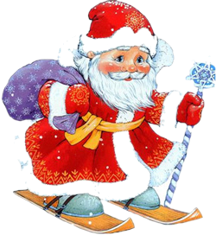
Пение
«Горячая пора»
1.У Дедушки Мороза здоровье хоть куда!
Его не испугают любые холода.
Пускай повсюду стужа, а вовсе не жара -
У Дедушки Мороза горячая пора.
Припев:
У Дедушки Мороза, у Дедушки Мороза,
У Дедушки Мороза горячая пора.
2.У Дедушки Мороза серьёзные дела:
Нужны для снежной бабы морковка и метла,
И новая ушанка из старого ведра -
У Дедушки Мороза горячая пора.

Slide 6
Музицирование
«Новогоднее настроение»

Slide 7
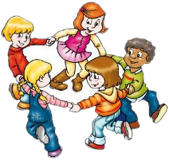
Пляска
«Танец вокруг ёлки»
Двигаться в соответствии с трехчастной формой музыки. Выполнять движения легко.

Slide 8
Использованные ресурсы
http://0lik.ru/uploads/posts/2009-12/1260810784_0lik.ru_f31307236e09.jpg - зимний пейзаж
http://img0.liveinternet.ru/images/attach/c/6/92/740/92740632_large_5040093_Rysskayazima18.png - дед Мороз на тройке
http://s0.pic4you.ru/allimage/y2011/10-15/12216/1292780.png - метелица
http://www.podst.ru/pix/user_files/2/3652/bubency.mp3 - бубенцы (звук) БектургановаЕкатерина Юрьевна, учитель начальных классов,КГУ «Средняя школа №7» акимата города Усть-Каменогорска,Казахстан, ВКО
Сайт http://pedsovet.su/

